Slide 1
Samenvatting Stap 2
Joshua Prevoo & Cora Oostvogels
SV De Pion

Slide 2
Aanvalsdoelen
1. Koning
2. Hout
ongedekte stukken
stukken die meer waard zijn
onvoldoende gedekte stukken
3. (Mat)veld
Superbelangrijk!!!
Goed onthouden!!!

Slide 3
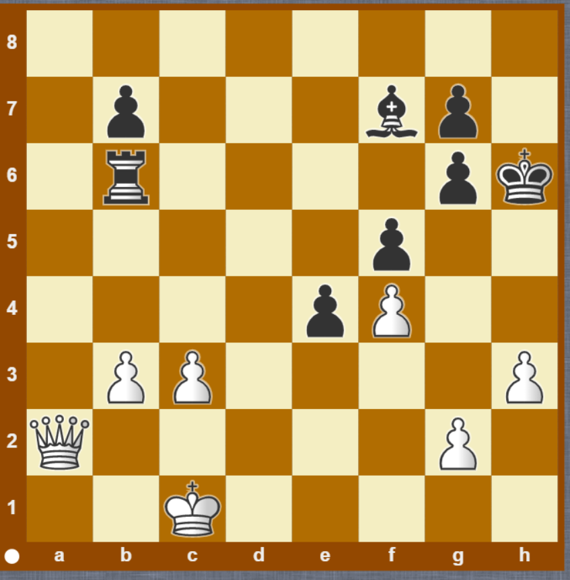
Dubbele aanval: dame
Stappenplan
Zoek aanvalsdoelen en omcirkel ze
Let op ongedekte stukken!
2. Combineer de aanvalsdoelen

Slide 4
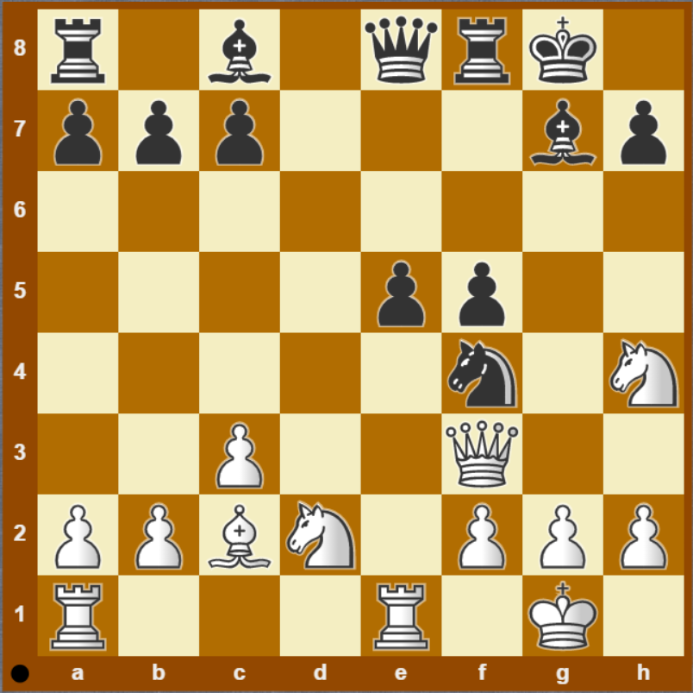

Slide 5
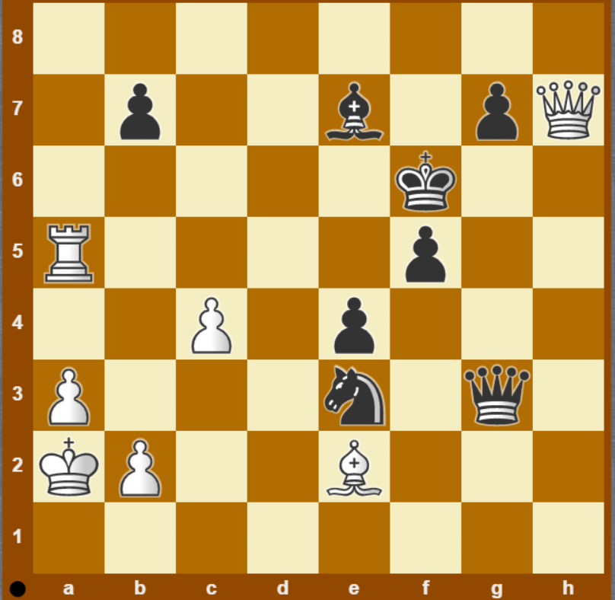

Slide 6
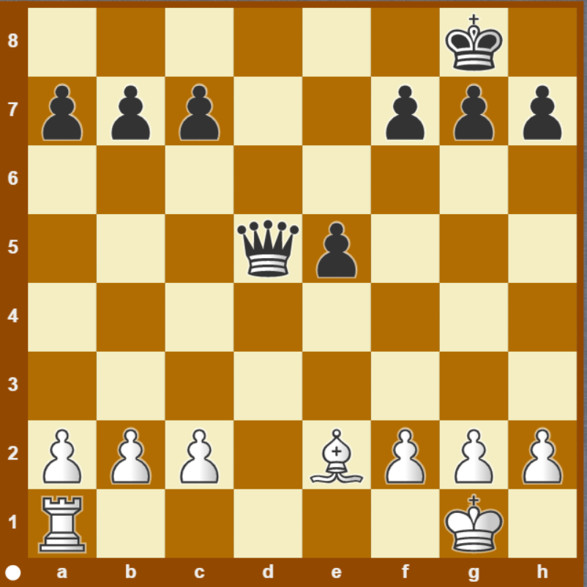
penning
Stappenplan
Zoek aanvalsdoelen en omcirkel ze
Let op ongedekte stukken!
2. Zoek stukken die om deze lijn liggen

Slide 7
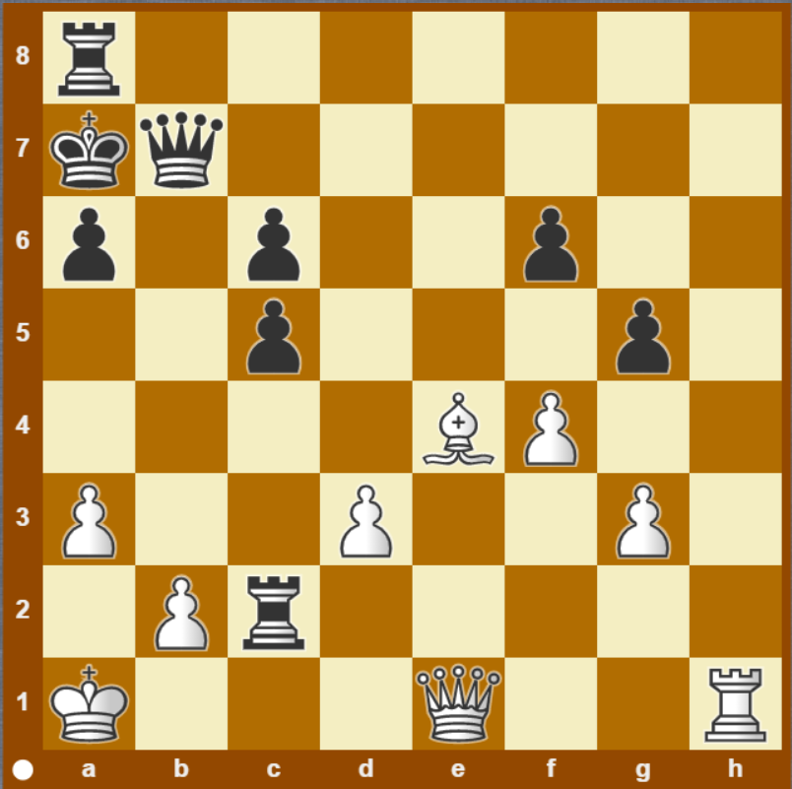

Slide 8
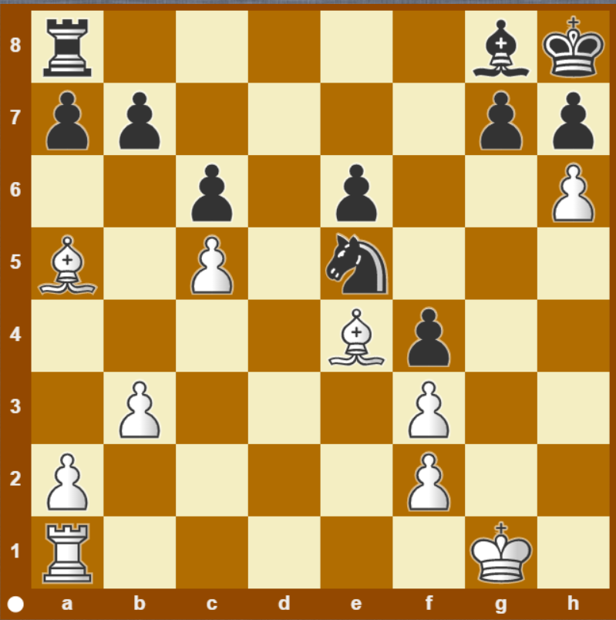

Slide 9
De drie gouden regels
Pion in het centrum
Eigen stukken ontwikkelen
Stukken van de tegenstander uit het centrum houden
2) Stukken eruit
Stukken moeten kunnen aanvallen
Stukken op hun beginplaats hebben te weinig activiteit en kunnen dus niet helpen met aanvallen
3) Koning veilig
In het midden staat de koning kwetsbaar
In het eigen aanvalsspel op gang komen

Slide 10
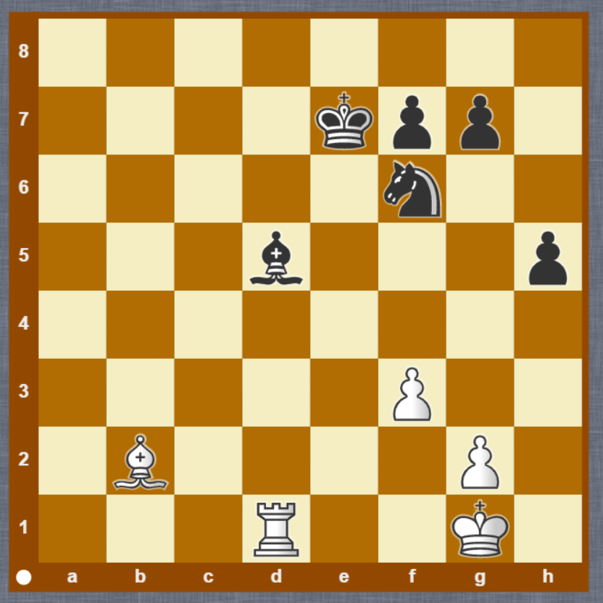
Uitschakelen verdediging: slaan
Stappenplan
Wat vallen we aan van de tegenstander?
Wie is de verdediger?
Sla de verdediger

Slide 11
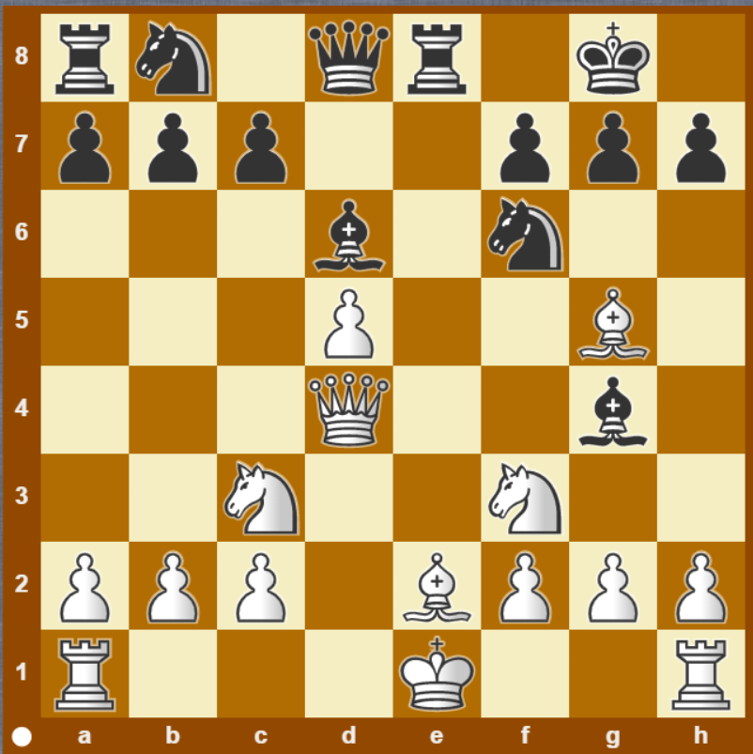

Slide 12
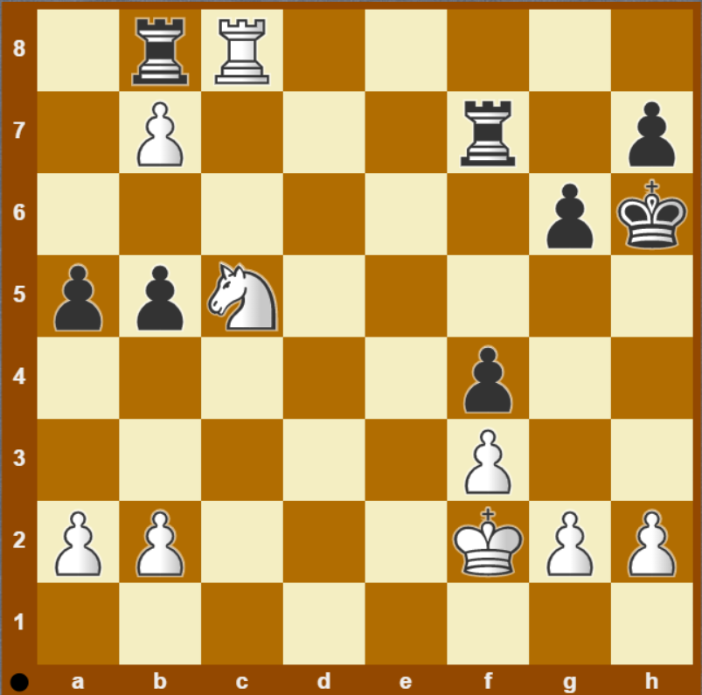

Slide 13
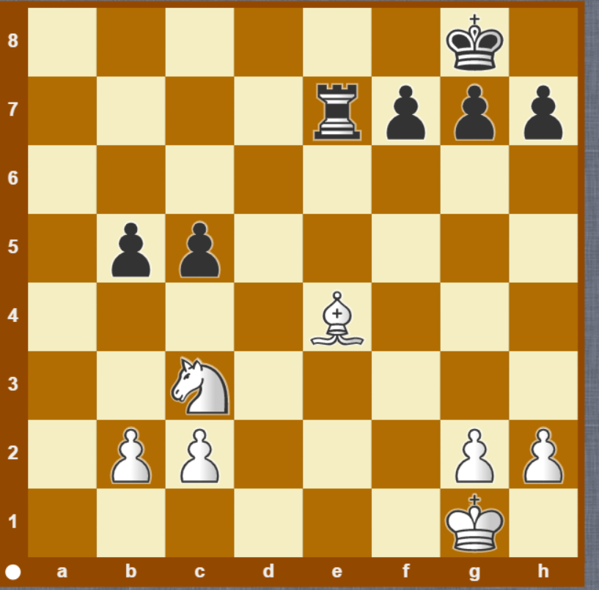
Uitschakelen verdediging: wegjagen en weglokken
Stappenplan
Wat vallen we aan van de tegenstander?
Wie is de verdediger?
Jaag of lok de verdediger weg, dus niet de verdediger eraf slaan!
! Ruil of offer → weglokken
! Aanval → wegjagen

Slide 14
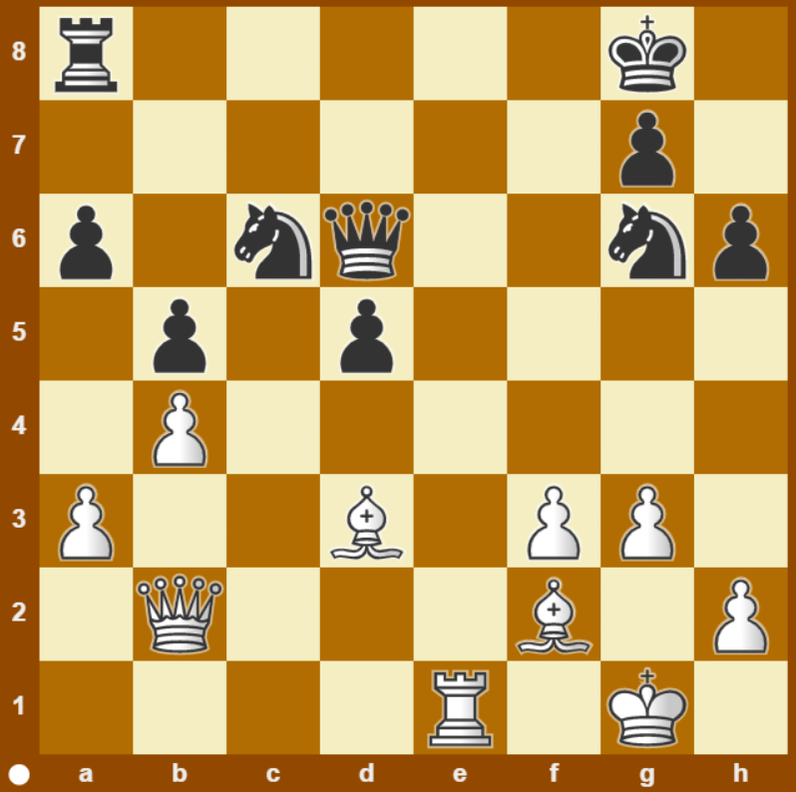

Slide 15
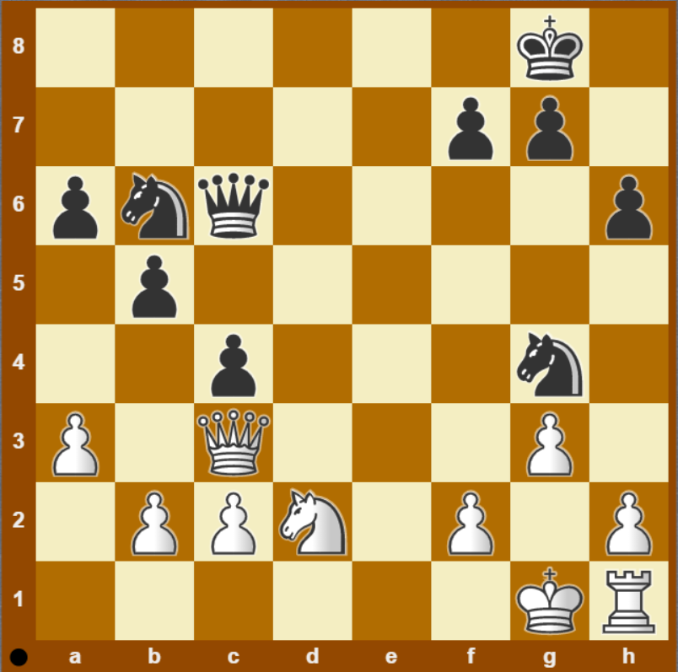

Slide 16
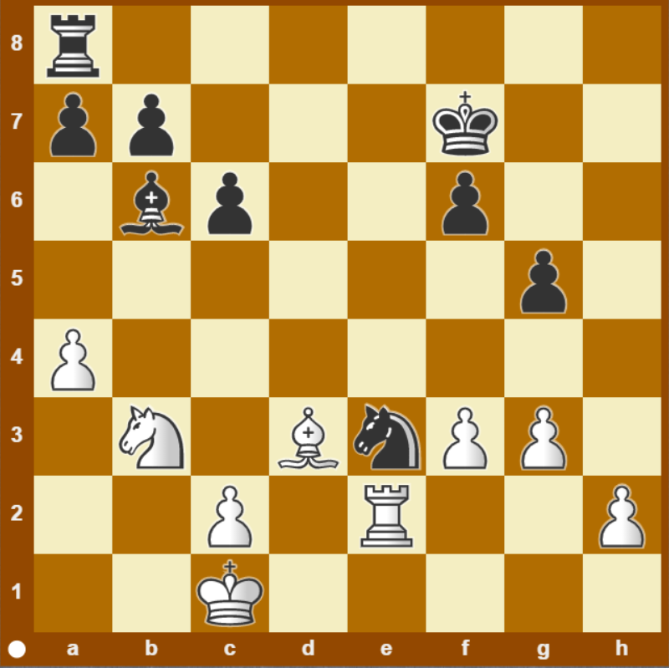

Slide 17
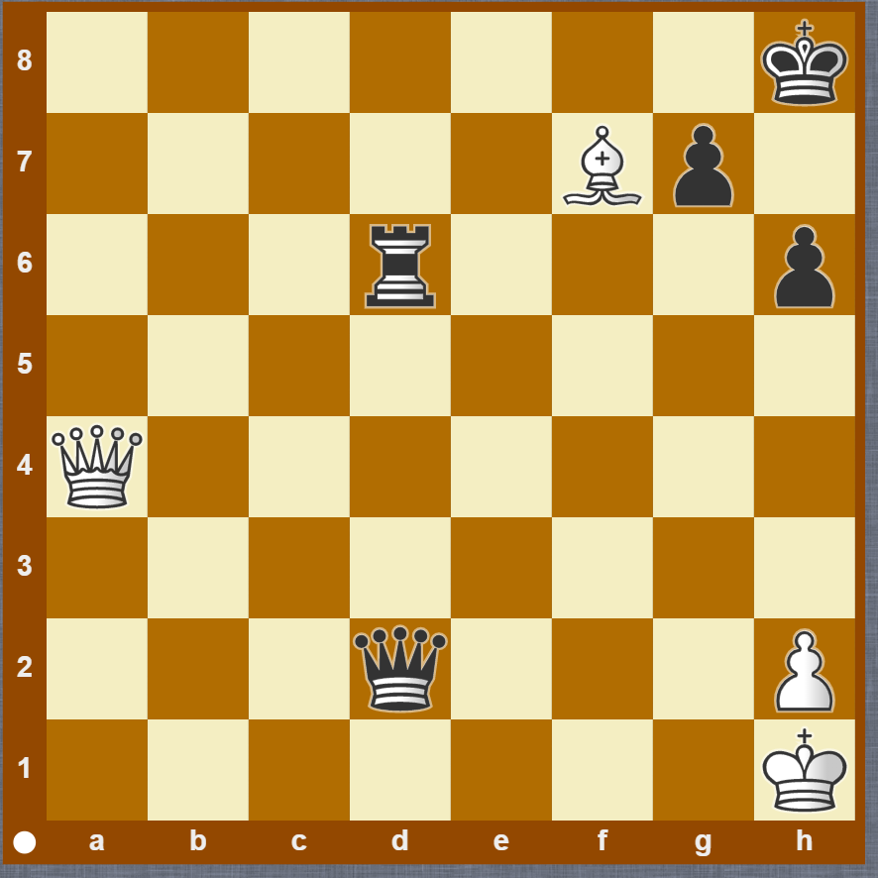
Mat in twee
Stappenplan
Hoeveel velden heeft de koning nog?
Hoe pakken we veel velden af?
Let op!
Op het examen maar 1 zet geven!!!

Slide 18
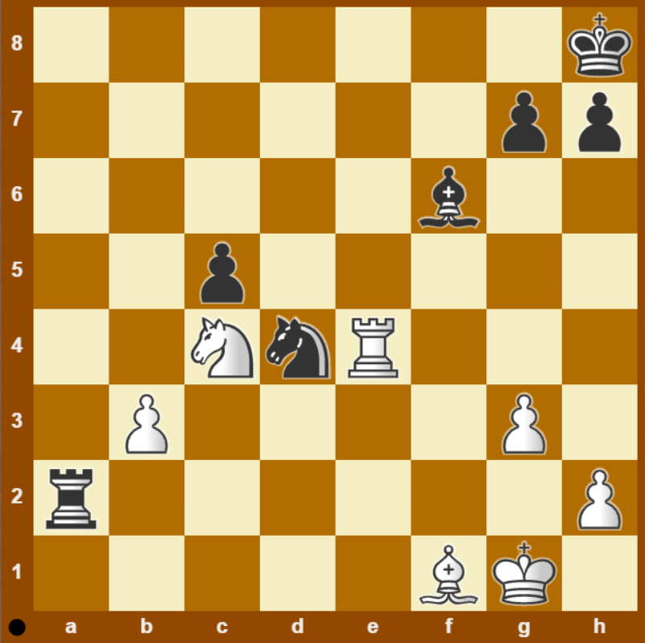

Slide 19
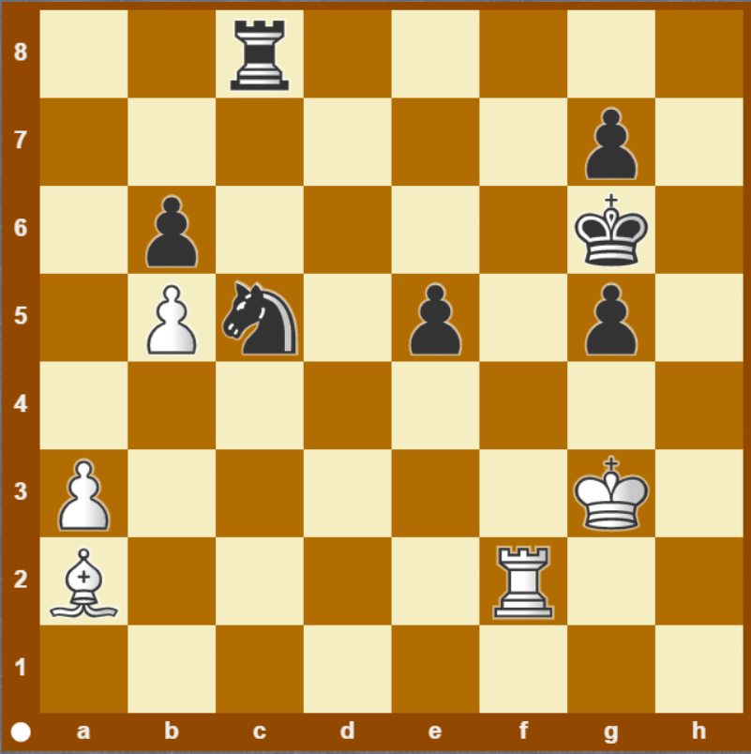

Slide 20
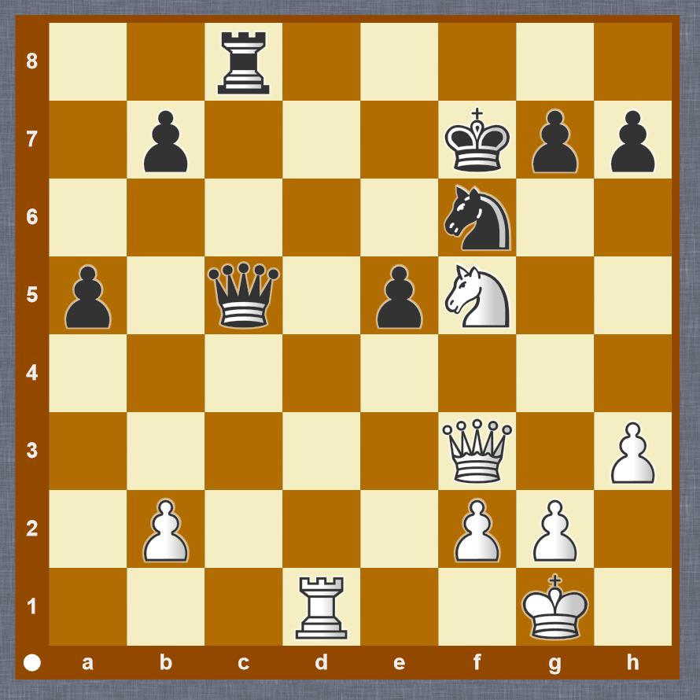
Dubbele aanval: paard
Stappenplan
Zoek aanvalsdoelen en omcirkel ze
Let op ongedekte stukken!
2. Combineer de aanvalsdoelen

Slide 21
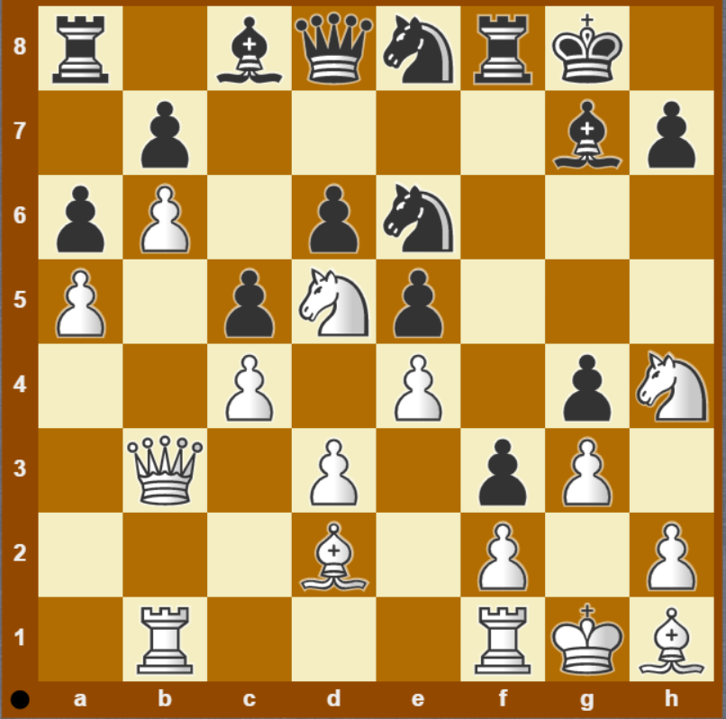

Slide 22
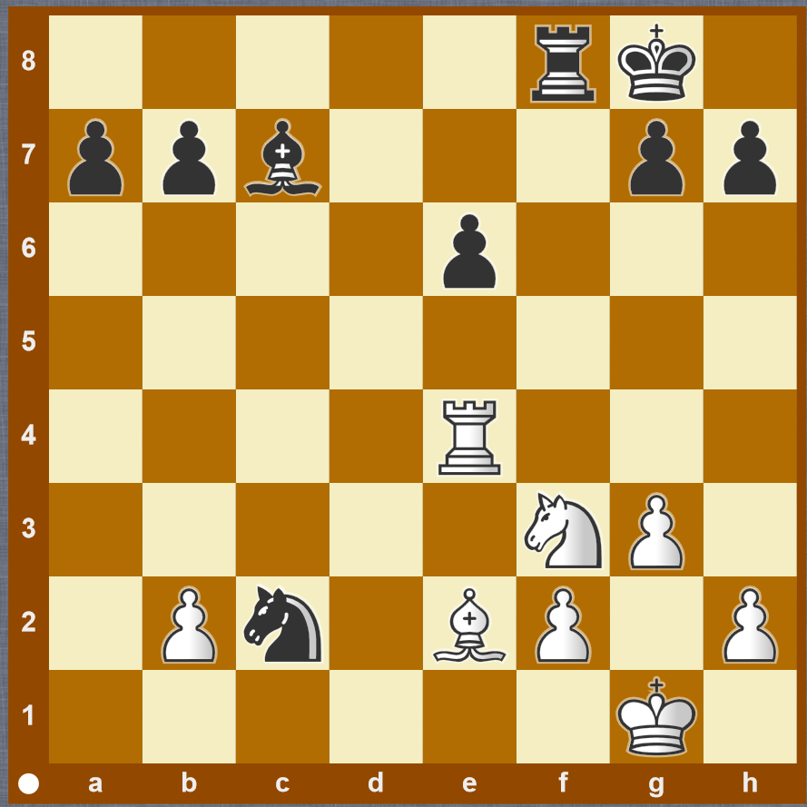
Dubbele aanval: koning, pion, toren, loper
Stappenplan
Zoek aanvalsdoelen en omcirkel ze
Let op ongedekte stukken!
2. Combineer de aanvalsdoelen

Slide 23
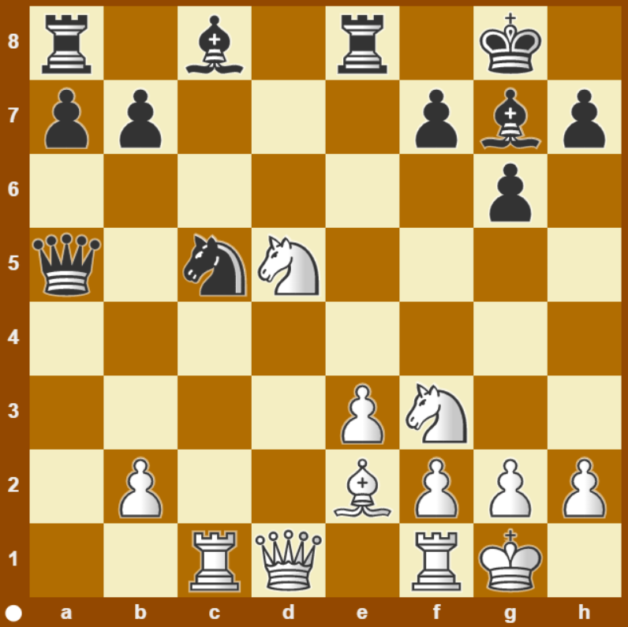

Slide 24
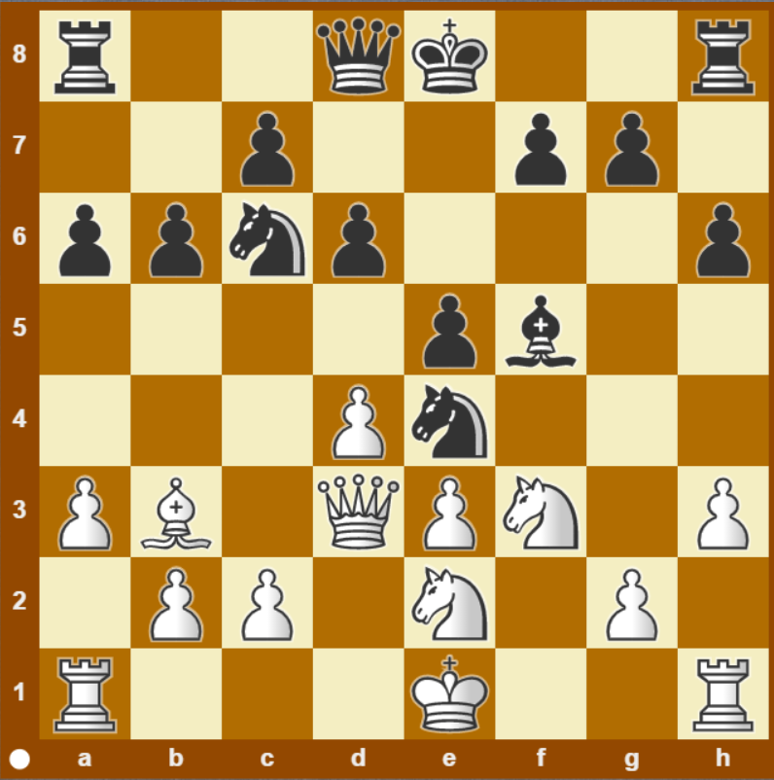

Slide 25
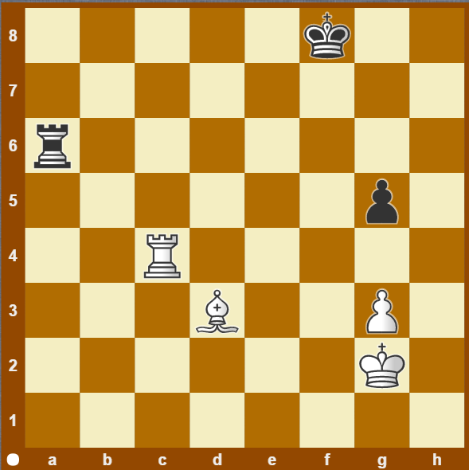
aftrekaanval
Stappenplan
Zoek de batterij
Verzin een zet voor het kopstuk

Slide 26
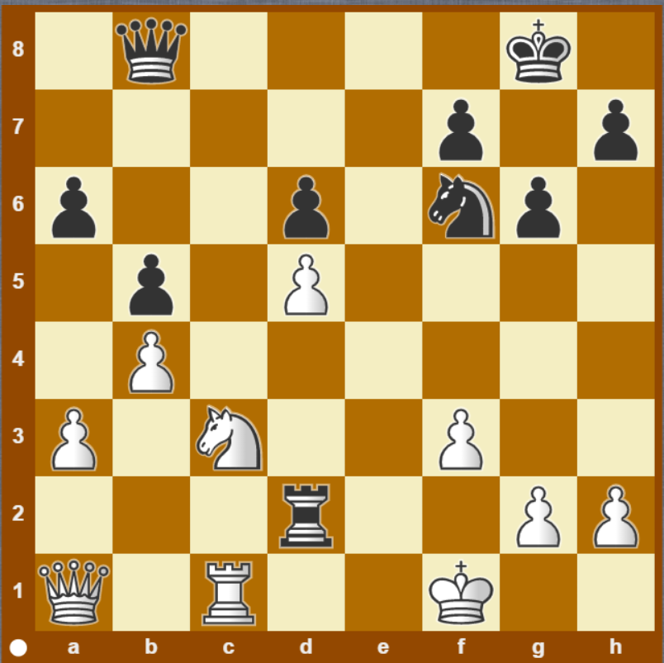

Slide 27
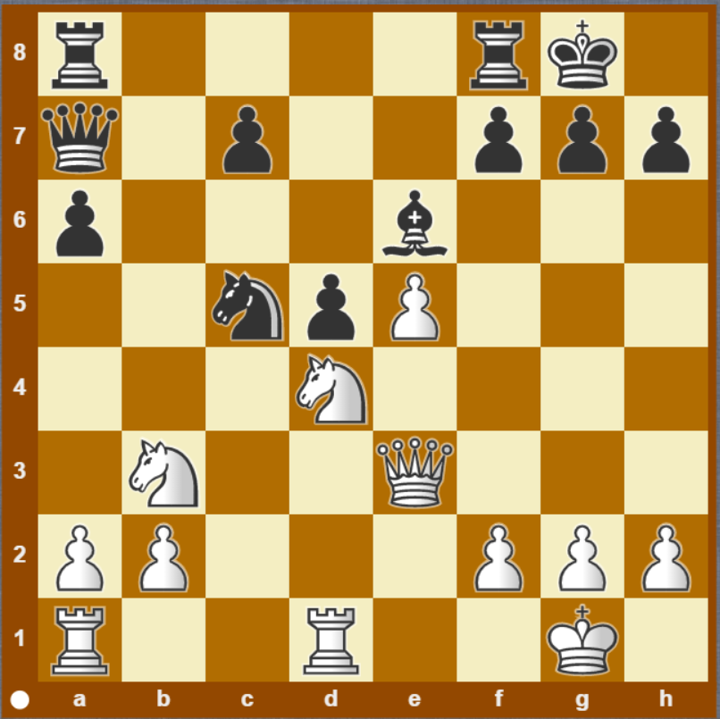

Slide 28
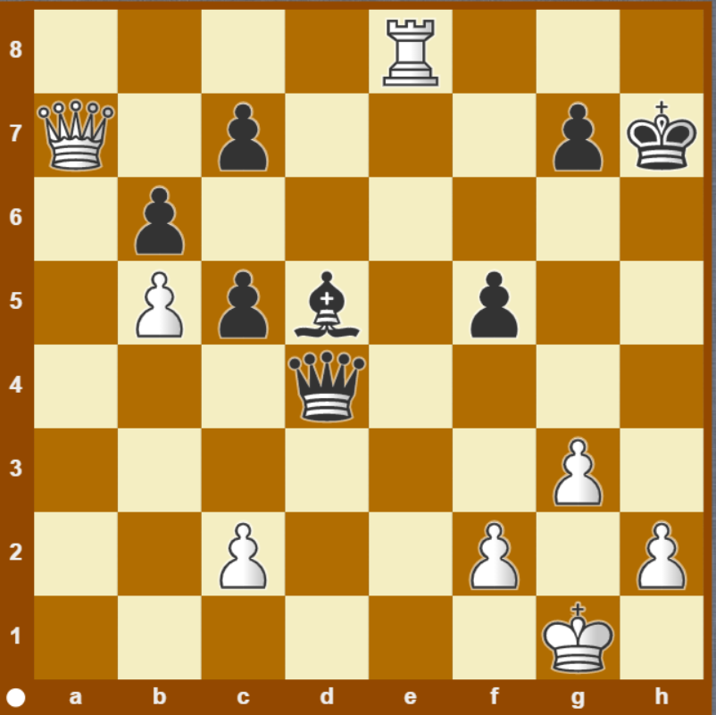
Verdedigen tegen mat
Stappenplan
Zoek het mat van de tegenstander
Verdedig
Dekken
Slaan
Weggaan
Tussenplaatsen

Slide 29
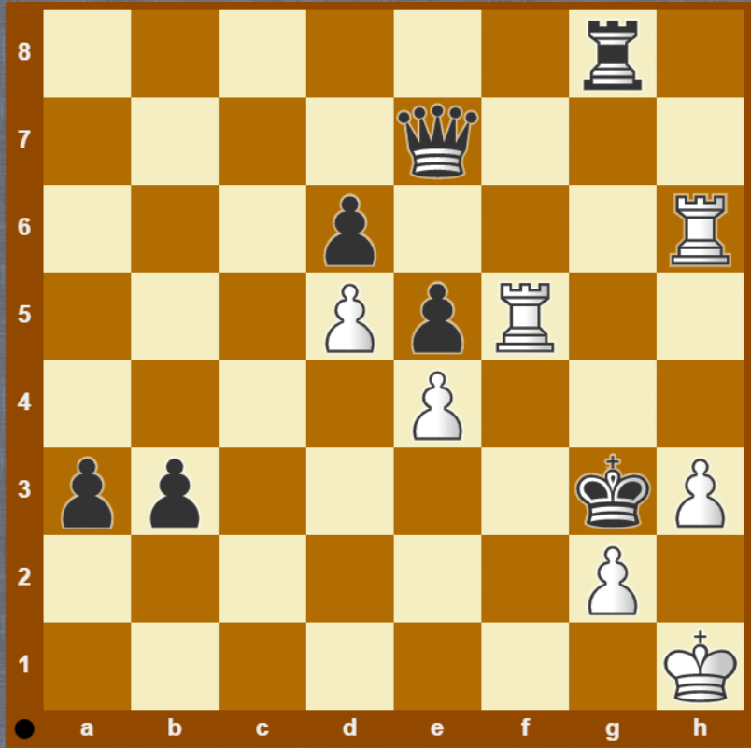

Slide 30
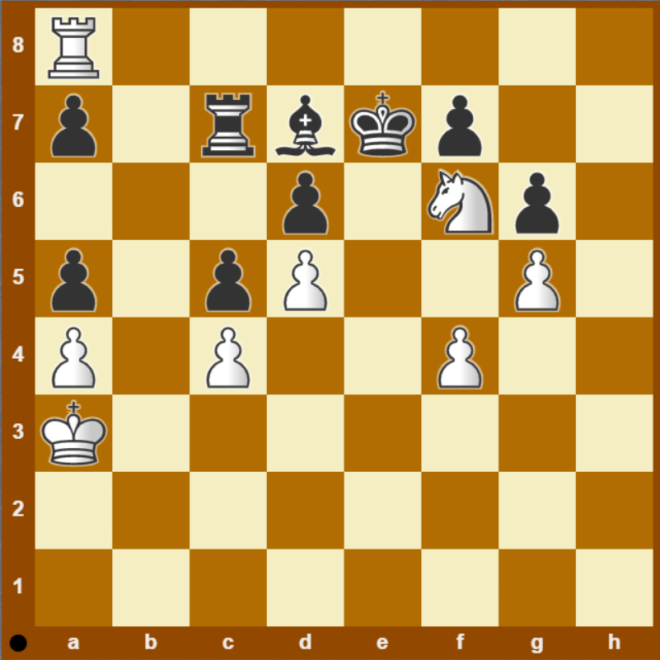

Slide 31
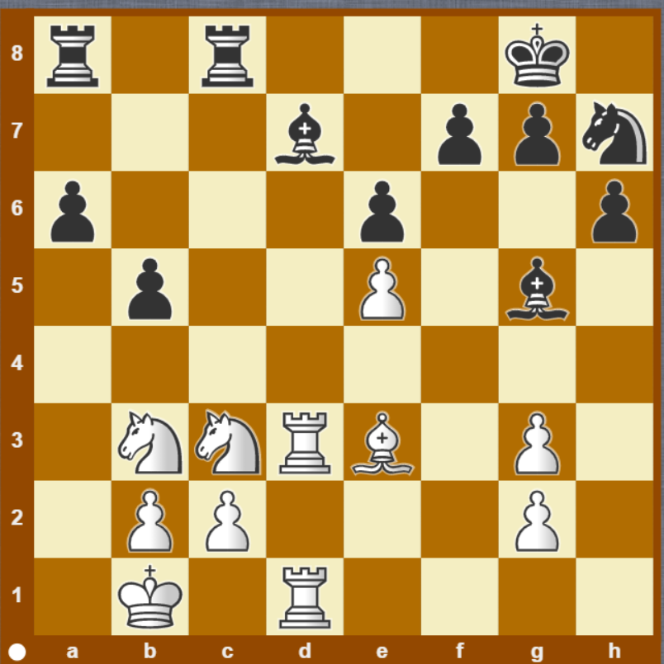
De tussenzet
Denk aan…
Wat val ik aan
Wat kan de tegenstander doen
Slim schaakje tussendoor

Slide 32
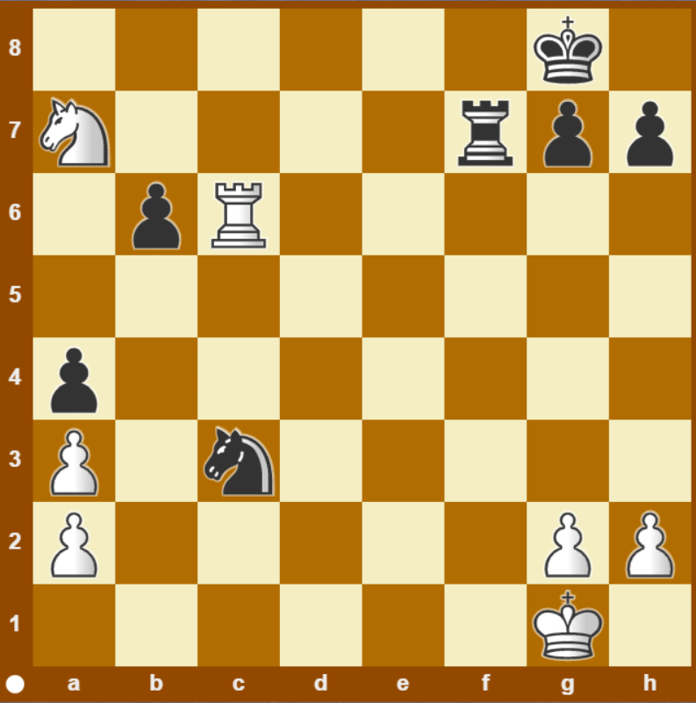

Slide 33

Succes met jullie Proefexamen volgende week!

